Slide 1
TIPE - Stratégies d'arbitrage dans les paris sportifs
BIER Oscar (22029)

Slide 2
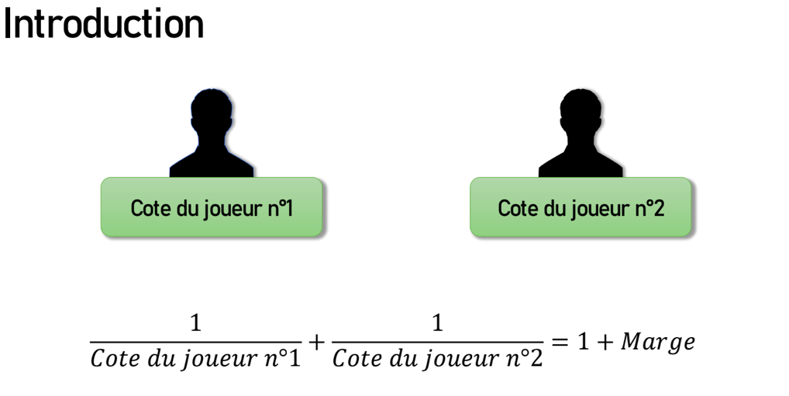

Slide 3
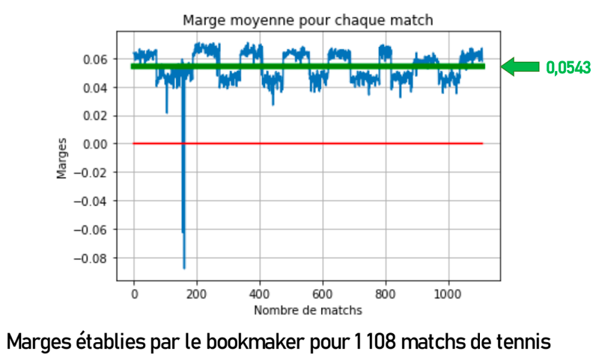

Slide 4
??? %
??? %

Slide 5
Définition : Stratégie d'arbitrage
Une stratégie d'arbitrage est une technique utilisée en finance, qui consiste à tirer profit des différences de prix pour un même actif, sur deux marchés différents.
Pour les paris sportifs, l'arbitrage se résume à parier judicieusement sur deux sites de paris sportifs distincts

Slide 6
Joueur n°1
Joueur n°2
Site de paris sportifs n°1
1,62
2,23
1,64
2,17
Site de paris sportifs n°2

Slide 7
Joueur n°1
Joueur n°2
Site de paris sportifs n°1
1,62
2,23
1,64
2,17
Site de paris sportifs n°2

Slide 8
Avantages :

Slide 9
Avantages :
Aucun risque

Slide 10
Avantages :
Aucun risque
Bénéfice quel que soit l'issue de l'événement

Slide 11
Avantages :
Aucun risque
Bénéfice quel que soit l'issue de l'événement
Inconvénients :

Slide 12
Avantages :
Aucun risque
Bénéfice quel que soit l'issue de l'événement
Inconvénients :
Rarement utilisable

Slide 13
Avantages :
Aucun risque
Bénéfice quel que soit l'issue de l'événement
Inconvénients :
Rarement utilisable
Difficile à mettre en place (fluctuation quasi-permanente des cotes)

Slide 14
Avantages :
Aucun risque
Bénéfice quel que soit l'issue de l'événement
Inconvénients :
Rarement utilisable
Difficile à mettre en place (fluctuation quasi-permanente des cotes)
Très surveillée par les concepteurs de cotes (= bookmakers) qui peuvent geler les comptes du parieur

Slide 15
Problématique
Quelle stratégie un parieur doit–il
adopter afin de maximiser ses gains ?

Slide 16
Sommaire
I - …..
A) …..
B) …..
C) …..
II - …..
A) …..
B) …..
C) …..

Slide 17
Sommaire
I - …..
A) …..
B) …..
C) …..
II - …..
A) …..
B) …..
C) …..

Slide 18
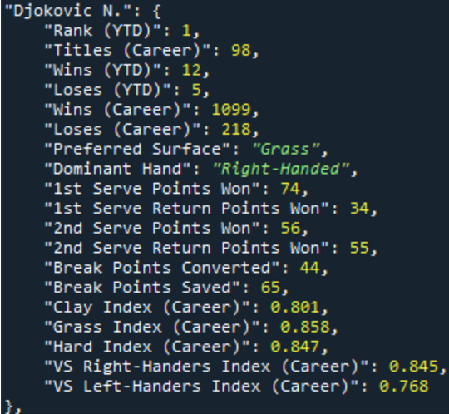

Slide 19
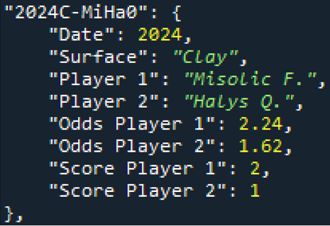

Slide 20
Rang : 27
- Surface favorite : "Terre battue"
Victoire/Défaite : 12 - 9
1er service gagnant : 72 %

Slide 21
Rang : 27
- Surface favorite : "Terre battue"
Victoire/Défaite : 12 - 9
1er service gagnant : 72 %
Les données ne se présentent pas sous la même forme

Slide 22

Système de points-score
Points-score du joueur n°1
Points-score du joueur n°2
Points-score du joueur n°1
Points-score du joueur n°2
= Probabilité de victoire du joueur n°1
= Probabilité de victoire du joueur n°2
Points-score du joueur n°1 + Points-score du joueur n°2
Points-score du joueur n°1 + Points-score du joueur n°2

Slide 23
Pour le rang :

Slide 24
Pour le rang :
Points-score = (Rang du joueur) - (Rang de l'adversaire)

Slide 25
Pour le rang :
Points-score = (Rang du joueur) - (Rang de l'adversaire)
Pour la surface favorite :

Slide 26
Pour le rang :
Points-score = (Rang du joueur) - (Rang de l'adversaire)
Pour la surface favorite :
Points-score = Index de victoire de la surface du match

Slide 27
Pour le rang :
Points-score = (Rang du joueur) - (Rang de l'adversaire)
Pour la surface favorite :
Points-score = Index de victoire de la surface du match
Pour le nombre de victoires/défaites :

Slide 28
Pour le rang :
Points-score = (Rang du joueur) - (Rang de l'adversaire)
Pour la surface favorite :
Points-score = Index de victoire de la surface du match
Pour le nombre de victoires/défaites :
Points-score = (Nombre de victoires) - (Nombre de défaites)

Slide 29
Points-score du Rang : 19
- Points-score de la surface favorite : 0,81
Points-score des victoires/défaites : 3
Points-score des 1ers services gagnants : 0,72

Slide 30
Points-score du Rang : 19
- Points-score de la surface favorite : 0,81
Points-score des victoires/défaites : 3
Points-score des 1ers services gagnants : 0,72
Nécessité d'un ajustement

Slide 31
(SYMBOLE SOMME)Points-score(i)

Slide 32
(SYMBOLE SOMME)Points-score(i)
(SYMBOLE SOMME)(alpha i)*Points-score(i)
(ACCOLADE)
Points-score du joueur

Slide 33
Calcul des probabilités
Points-score du joueur n°1
Points-score du joueur n°2
Points-score du joueur n°1
Points-score du joueur n°2
= Probabilité de victoire du joueur n°1
= Probabilité de victoire du joueur n°2
Points-score du joueur n°1 + Points-score du joueur n°2
Points-score du joueur n°1 + Points-score du joueur n°2

Slide 34
Calcul des probabilités
Points-score du joueur n°1
Points-score du joueur n°2
Points-score du joueur n°1
Points-score du joueur n°2
= Probabilité de victoire du joueur n°1
= Probabilité de victoire du joueur n°2
Points-score du joueur n°1 + Points-score du joueur n°2
Points-score du joueur n°1 + Points-score du joueur n°2
Algorithme fiable à 75%

Slide 35
Et les 25 % restants ?

Slide 36
Et les 25 % restants ?
Utilisation de données statistiques uniquement

Slide 37
Et les 25 % restants ?
Utilisation de données statistiques uniquement
D'autres critères (forme physique, météo, jeu à domicile ou non, …)

Slide 38
Et les 25 % restants ?
Utilisation de données statistiques uniquement
D'autres critères (forme physique, météo, jeu à domicile ou non, …)
Choix des pondérations non optimale

Slide 39
Sommaire
I - …..
A) …..
B) …..
C) …..
II - …..
A) …..
B) …..
C) …..

